Slide 1
第七章 离散时间系统的时域分析
离散时间信号与系统
常系数差分方程的求解
单位样值响应、卷积、反卷积

Slide 2
§7.1 离散时间信号与系统
一、引言
1．离散时间系统的研究历史
①17世纪经典数值分析技术---奠定了数学基础
②20世纪40和50年代抽样数据控制系统研究得到了重大发展
③60年代以后计算机发展、FFT算法、超大数模集成电路
④20世纪末期数字信号处理技术继续发展、应用日益广泛

Slide 3
§7.1 离散时间信号与系统
2．离散时间系统与连续时间系统的对比
 | 离散 | 连续
数学模型 | 差分方程 | 微分方程
时域求解方法 | 卷积和 | 卷积
变换域 | Z变换、傅氏、离散正交系统函数 | 傅氏、拉氏、系统函数
 | 精度高、可靠性好、 重量体积小、便于大规模集成 | 无此优点
 | 一维、二维系统 | 注重一维
 | 利用可编程元件技术、 存储器设备灵活通用 | 无此优点
 | 工作频率不能太高 | 工作频率可以很高

Slide 4
§7.1 离散时间信号与系统
3．软件无线电-----连续、离散“混合系统”
①充分数字化的无线电通信系统
②可看成一台带有天线的超级计算机
③通用化、模块化、兼容性、灵活性好
④显示了数字化技术的特征，也证明了连续系统的必要性

Slide 5


§7.1 离散时间信号与系统
二、离散时间信号-----序列
1．离散时间信号的定义及其表示方法
①定义：只在某些离散瞬时给出函数值，时间上不连续的
序列，离散时间间隔是均匀的
②
：T为时间间隔，nT称为时间宗量，
一般记为
{
}
③闭式表达式；逐个列出；波形(图解)表示

Slide 6










§7.1 离散时间信号与系统
例1． ①
②
↑
n=0对应的样值
③
-3
-2
-1
0
1
2
3
4
*线段长短代表各序列值大小
*横轴只在n=整数时才有意义

Slide 7








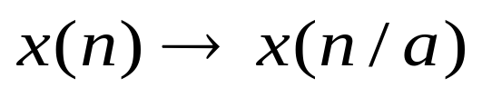
§7.1 离散时间信号与系统
2．离散时间信号的运算
①相加
↑
↑
↑
②相乘
×
↑
↑
↑
右移m
③延时
(m>0)
左移m
④反褶
⑤压缩
a为正整数
去除某些点或补足零
⑥扩展
a为正整数

Slide 8


§7.1 离散时间信号与系统
例2
求x(2n)与x(n/2)
↑
解：
去除某些点
↑
补上零值
↑

Slide 9


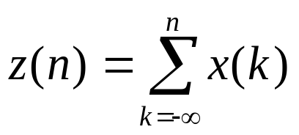
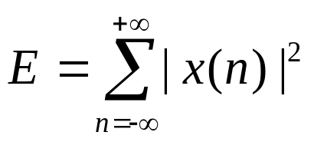
§7.1 离散时间信号与系统
⑦差分 （对应微分运算）
前向差分
后向差分
⑧累加运算 （对应积分运算）
条件收敛
⑨序列能量

Slide 10
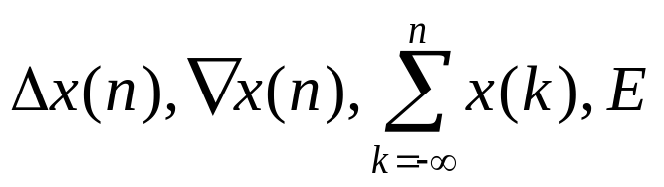


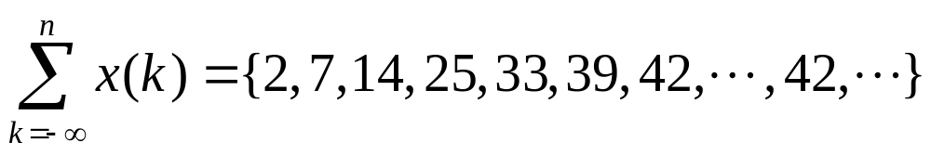
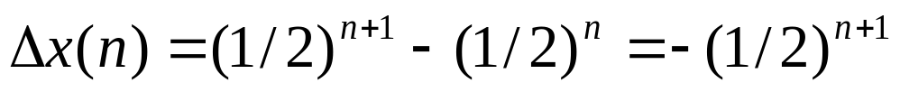
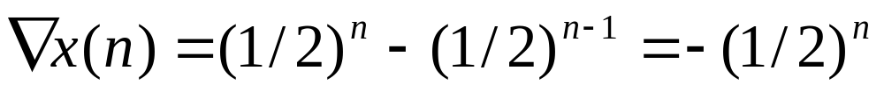
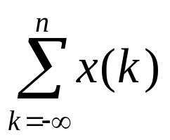
§7.1 离散时间信号与系统
例3：①已知
求
↑
②已知
求
解：①
↑
↑
↑
②
,E无穷大

Slide 11
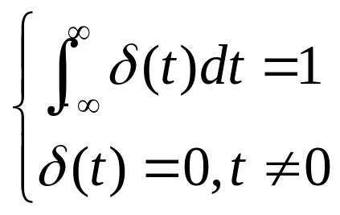






§7.1 离散时间信号与系统
3．典型序列
①单位样值信号
比较
={
1 n=0
0 n≠0
t=0时
=
1
•
1
n
t

Slide 12


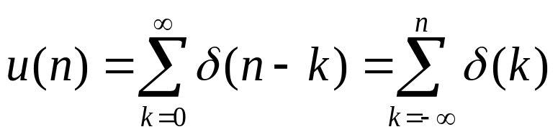

§7.1 离散时间信号与系统
②单位阶跃信号
1 t>0
1/2 或不定义 t=0
0 t<0
1 n≥0
0 n<0
比较
u(n)
1
•
。
1
1/2
•
•
•
•
-3
-2
-1
0
1
2
n
3
0

Slide 13
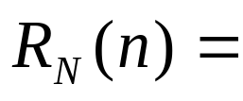
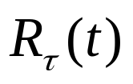

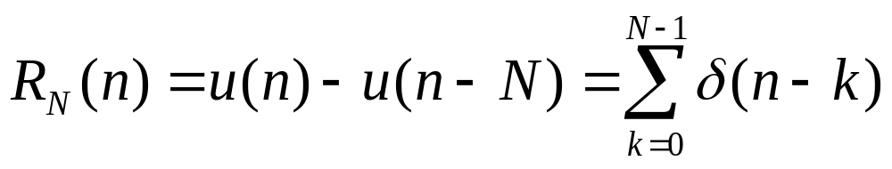
§7.1 离散时间信号与系统
③矩形序列
1 0≤n≤N-1
0 n<0,n≥N
比较
R_{N}(n)
R_{τ}(t)
…..
0
τ
t
0
N-1 n

Slide 14


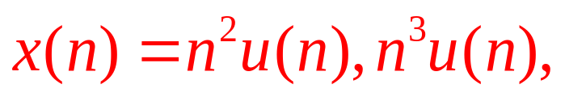
§7.1 离散时间信号与系统
④斜变序列
比较
x(t)
x(n)
0
1
2
3
n
0
t
…… n^{k}u(n)

Slide 15
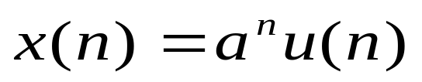
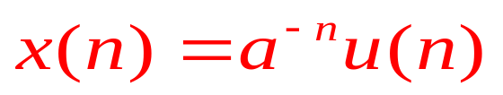
§7.1 离散时间信号与系统
⑤指数序列
|a|>1序列发散，
|a|<1序列收敛，
a>0序列取正 ,
a<0序列正负摆动
2^{-n}u(n)
2^{n}u(n)
1
2
3
4
n
0
1
2
3
4
n
(-2)^{-n}u(n)
(-2)^{n}u(n)
3
3
1
2
4
n
1
2
4
n

Slide 16

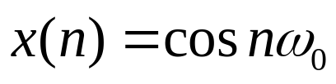

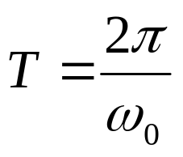



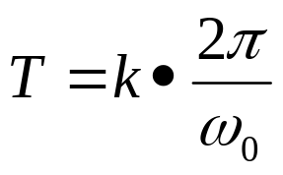
§7.1 离散时间信号与系统
⑥正弦信号
余弦信号
1·
-5
-10
5
10
n
-1·
周期： 1）
若
为正整数，
=
T=20
2)
若
为有理数，
,k为使
为正整数的最小正整数

Slide 17
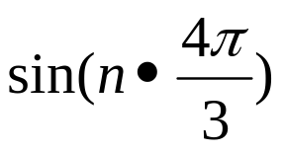
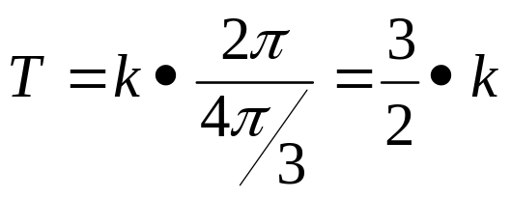
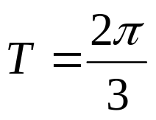

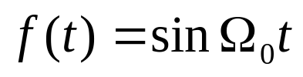
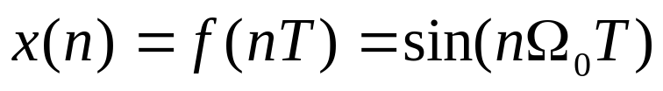
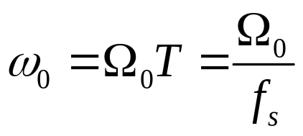



§7.1 离散时间信号与系统
例：
， k取2故T=3
3) 若
为无理数，信号是非周期信号
例：
为无理数，所以是非周期信号
抽样
*正弦信号 正弦序列
则
为离散频率，
为连续域的正弦频率，f_{s} 为抽样频率

Slide 18
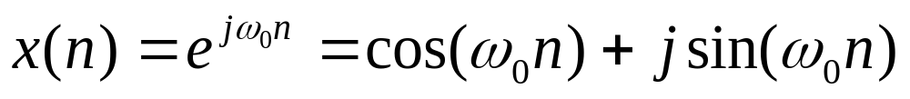
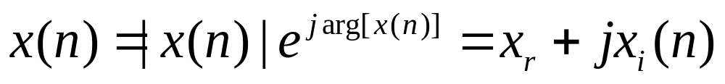

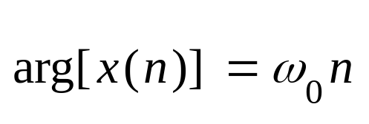
§7.1 离散时间信号与系统
⑦复指数序列
极坐标表示

Slide 19
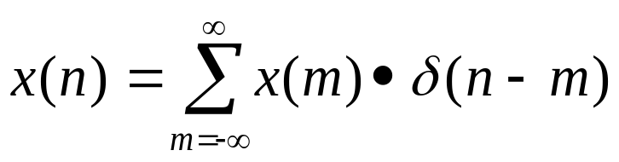
§7.1 离散时间信号与系统
4．离散时间信号的分解
三、离散时间系统
1．定义
离散时间系统
x(n)
y(n)

Slide 20
§7.1 离散时间信号与系统
2．线性时不变离散时间系统
①线性：叠加性、均匀性
x₁(n)
y₁(n)
系统
x₂(n)
y₂(n)
c₁x₁(n)+ c₂ x₂(n)
c₁y₁(n)+ c₂ y₂(n)
系统
系统
x(n)
y(n)
② 时不变
系统
x(n-n₀)
y(n-n₀)
系统

Slide 21
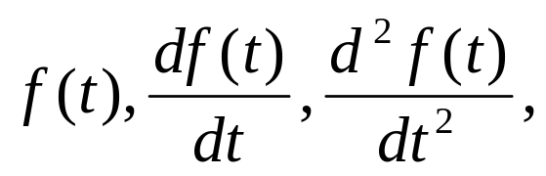



§7.1 离散时间信号与系统
3. 离散时间系统的表示方法
…..
①
连续：微积分方程
，线性组合
离散：差分方程
…..
线性组合
②
连续：微分（积分）、乘系数、相加三种基本运算
离散：延时（移位）、乘系数、相加三种基本运算
y(n)
y(n-1)
y(n)
ay(n)
1/E
x(n)+y(n)
a
x (n)
x (n)
ax (n)
a
y(n)

Slide 22
§7.1 离散时间信号与系统
例4：
x (n)
y(n)
a
1/E
x (n)
1/E
y(n)
a

Slide 23
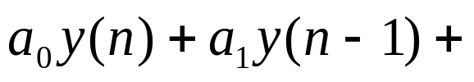


§7.1 离散时间信号与系统
③N阶线性常系数差分方程一般形式
阶数等于未知序列变量序号的最高与最低值之差
后向差分形式（数值滤波器描述中常用）
前向差分形式（在状态变量分析法中常用）

Slide 24
§7.1 离散时间信号与系统
例5：
①
解：
①
y(n)
x (n)
1/E
1/E
1/E
-2
-3
-2

Slide 25
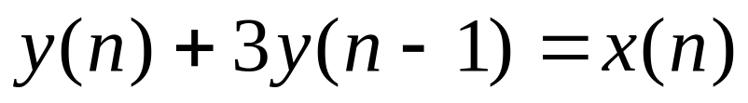
§7.1 离散时间信号与系统
例5：
②
解：
②
y(n)
x(n)
1/E
-3

Slide 26
§7.1 离散时间信号与系统
例5：
③
解：
③
y(n)
x(n)
1/E
1/E
1/E
-2
-2

Slide 27
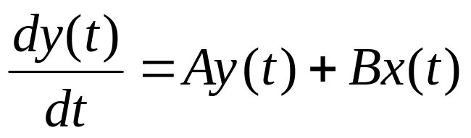
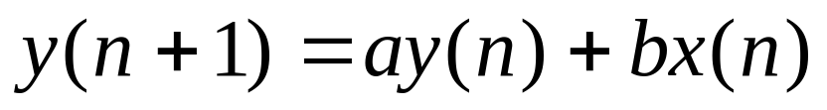
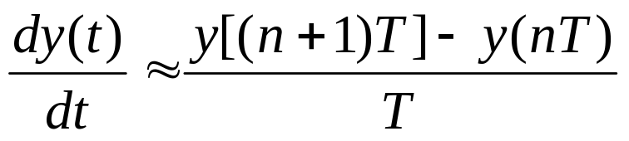
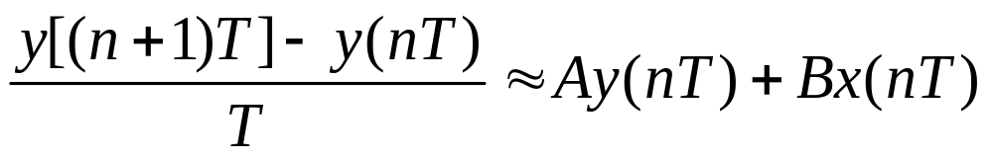

§7.1 离散时间信号与系统
4. 微分方程 差分方程
T应足够小
a
b

Slide 28
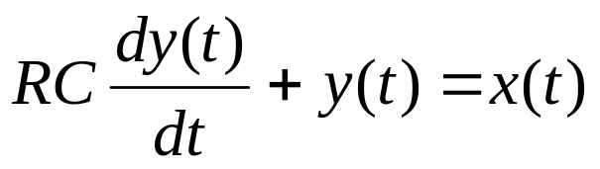




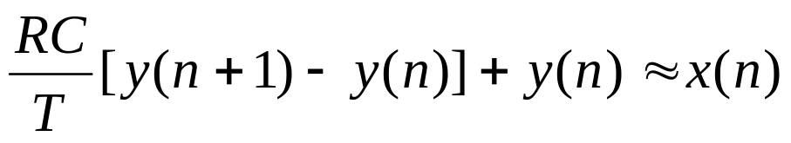
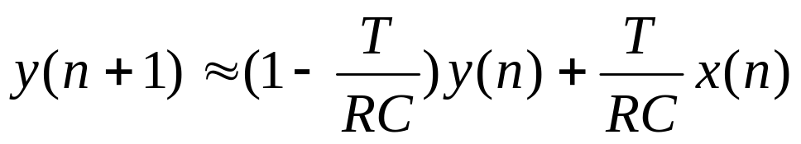
§7.1 离散时间信号与系统
例6：
R
。
。
+
+
x(t)
C
y(t)
-
。
。
-

Slide 29



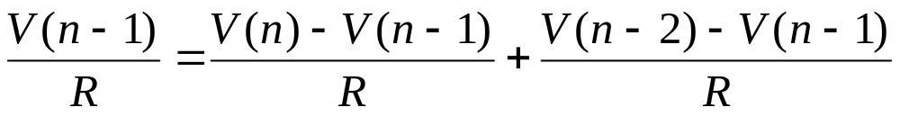

§7.1 离散时间信号与系统
例7：
V(0)
V(1)
V(2)
V(N-1)
V(N)
……
R
R
R
R
R
R
R
R
……

Slide 30
§7.1 离散时间信号与系统
作业：
7-1(3)(5);7-2(6);7-3(2);7-4;
7-5(1)(3);7-9

